Slide 2
Аксёнов Василий Иванович
Московский Центр ВАО АЭС Директор XVII Международный форум «Топливно-энергетический комплекс Украины: Настоящее и будущее» 6 ноября 2019 г. Киев, Украина
Атомная энергетика – выбор пути

Slide 3
Содержание
Мировая энергетика
Атомная энергетика
Факторы развития атомной энергетики
Атомная энергетика и государство
Атомную энергетику можно рассматривать как проблему, а можно рассматривать, как решение проблемы (с точки зрения радиационной опасности – это проблема, а с точки зрения эмиссии парниковых газов (CO2) – это решение проблемы.
Симоне России

Slide 4
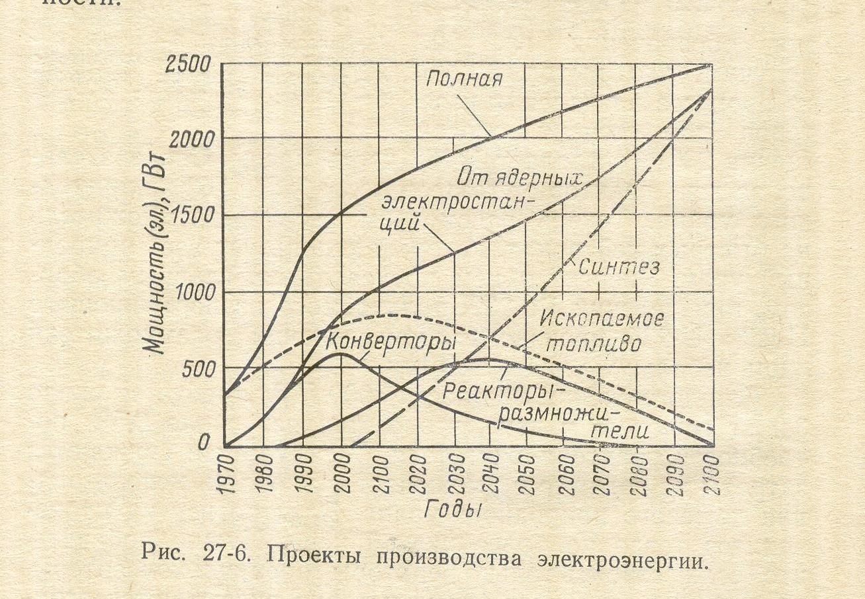
За прогноз ответственности никто не несет

Slide 5
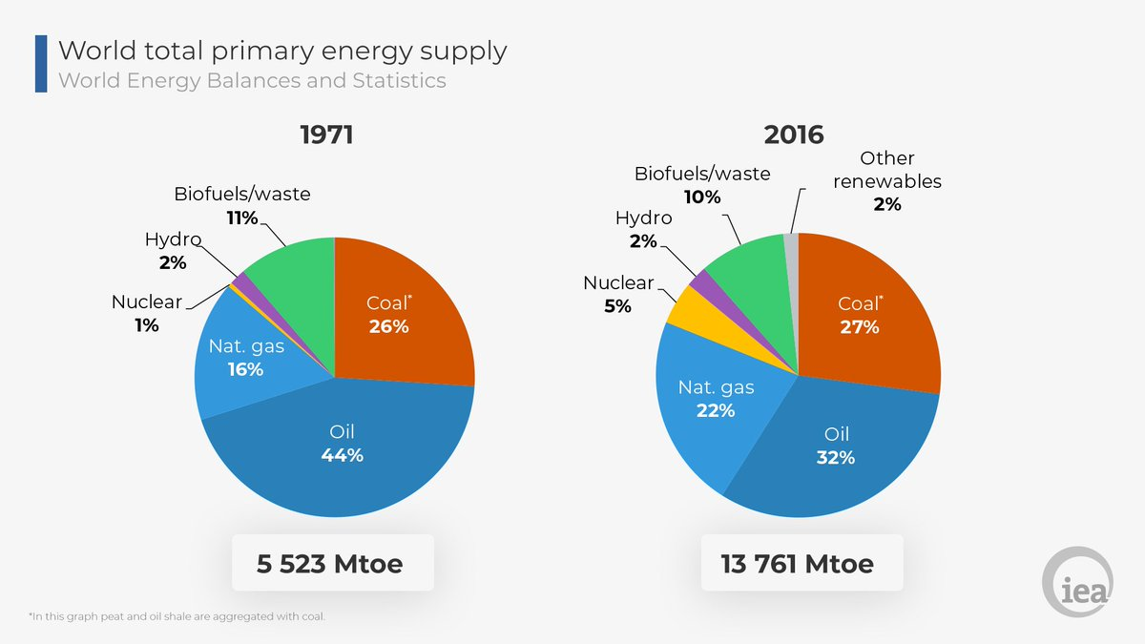
За прогноз ответственности никто не несет
Общий объем мирового производства первичной энергии
Био
Другие ВИЭ
Био
Гидро
Гидро
АЭС
Уголь
АЭС
Уголь
Уголь
Уголь
Газ
Газ
Нефть
Нефть
Notes:
Million Tones of Oil Equivalent, миллион тонн нефтяного эквивалента.
Напомним, что общепринятый Mtoe равен 11,63 тераватт·часов (1 toe = 11.63 megawatt·hour (MWh).

Slide 6
Факторы, снижающие темпы роста энергопотребления
Внедрение энергосберегающих технологий.
Стремление частных домохозяйств обеспечить себя автономными источниками энергии.
Демография – к 2040 году закончится демографический переход, в результате естественный прирост населения снизится вдвое, что объясняет замедление роста энергопотребления.
Энергетическая политика, основанная на повышении эффективности использования энергии и всемерной ее экономии.
Темпы роста выбросов углекислого газа приводят к изменению структуры баланса энергопотребления.
Рост цен на энергоресурсы.
Экономические кризисы.
4

Slide 7
Соотношение установленной мощности и выработки по разным источникам

Slide 8
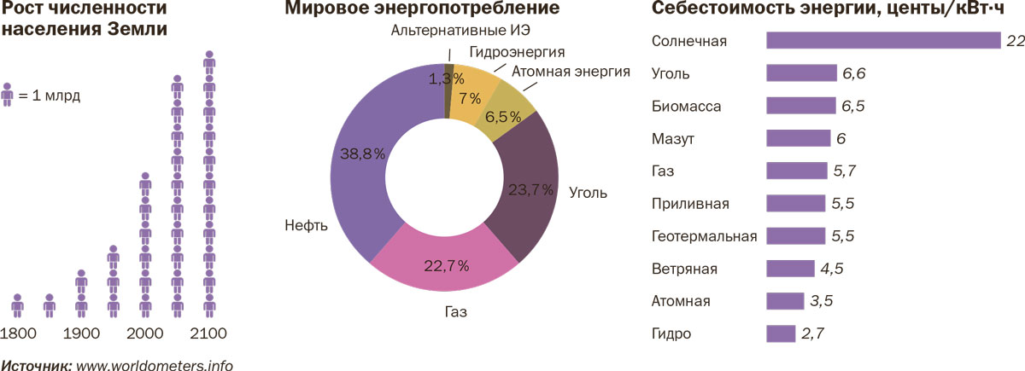
Себестоимость энергии разных производителей

Slide 9
Доля основных производителей в выработке
Базовый уровень
Прочие источники
Гидро
АЭС
Органика
Основные производители электроэнергии

Slide 10
Энергоблоки АЭС в мире сегодня
449 энергоблоков в Эксплуатации
68 энергоблоков на различных стадиях Сооружения
86 энергоблоков Планируется к сооружению
178 энергоблоков, выведенных из эксплуатации
4
8
5
6
5

Slide 11
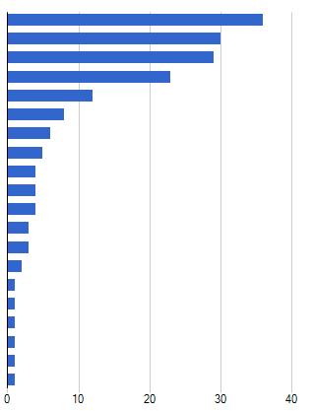
Энергоблоки АЭС, выведенные из эксплуатации
Общее количество блоков: 178
США
ВЕЛИКОБРИТАНИЯ
ГЕРМАНИЯ
ЯПОНИЯ
ФРАНЦИЯ
РОССИЯ
КАНАДА
ШВЕЦИЯ
БОЛГАРИЯ
ИТАЛИЯ
УКРАИНА
СЛОВАКИЯ
ИСПАНИЯ
ЛИТВА
АРМЕНИЯ
БЕЛЬГИЯ
КАЗАХСТАН
РЕСПУБЛИКА КОРЕЯ
НИДЕРЛАНДЫ
ШВЕЙЦАРИЯ
Количество блоков

Slide 12
Энергоблоки, введенные и выведенные из эксплуатации в 1969-2019 гг.
Введенные
Выведенные

Slide 13
Шаги в атомной энергетике сегодня
Безопасная эксплуатация действующих энергоблоков АЭС.
Продление сроков службы эксплуатации энергоблоков АЭС до 60 и даже до 80 лет.
Увеличение единичной мощности энергоблока АЭС выше проектной.
Повышение эффективности эксплуатации энергоблоков АЭС.
Новое строительство, как замещение старых энергоблоков, так и строительство в новых регионах.
Вывод энергоблоков АЭС из эксплуатации, как стимулирование поиска перспективных решений накопившихся проблем.

Slide 14
Положительное и отрицательное в атомной энергетике
ПОЛОЖИТЕЛЬНЫЕ | ФАКТОРЫ РИСКА
Меньшее отчуждение земельных площадей | Стоимость капитальных вложений на сооружение
Высокая единичная мощность энергоблока | РАО, расходы на их хранение и утилизацию
Небольшой объем используемого топлива | Зависимость от таких природных катаклизмов, как землетрясение, наводнение
Отсутствие эмиссии парниковых газов (эмиссия СО2) | Большие площади загрязнения при запроектных авариях
Развитие атомной энергетики стимулирует развитие новых отраслей промышленности | Негативное общественное мнение
Повышение культуры производства в странах-новичках | Низкая эффективность использования природного урана – менее 1 %

Slide 15
Факторы, влияющие на решение по отказу в некоторых странах от атомной энергии
Высокие затраты на сооружение энергоблоков и длительный период окупаемости.
Риск аварий, перерастающих в экологические катастрофы.
Риск бесконтрольного распространения ядерных материалов.
Нерешенные проблемы с РАО.
Политика.
АЭС | Выбросы | Эвакуация населения
Три-Майл-Айленд | 13 млн. Ки | 195 тыс. человек
Чернобыльская | 50 млн. Ки | 140 тыс. человек
Фукусима | 25 млн. Ки | 80 тыс. человек
Notes:
Три-Майл-Айленд – 195 тыс. чел. временно покинули места проживания добровольно

Slide 16
Государства, пересматривающие программы развития АЭ
Германия – реализация плана по отказу от АЭС к 2022 году.
Франция – решение о сокращении доли производства электроэнергии на АЭС с 72 % до 50 % к 2025 году. Отказ от проекта натриевого быстрого реактора IV поколения «Астрид».
Бельгия – отказ от АЭС к 2025 году.
Япония – из 54 энергоблоков, работавших до аварии на АЭС Фукусима, на сентябрь 2019 года в работе 37 энергоблоков. Часть энергоблоков выводится из эксплуатации.
Швейцария, Испания – постепенный отказ от АЭС.

Slide 17
Новое сооружение в странах c опытом в атомной энергетике
Страна | Количество блоков
АРГЕНТИНА | 1
БРАЗИЛИЯ | 1
КИТАЙ | 11
ИРАН | 2
ВЕНГРИЯ | 2
ФИНЛЯНДИЯ | 2
ФРАНЦИЯ | 1
ИНДИЯ | 7
ЯПОНИЯ | 2
РЕСПУБЛИКА КОРЕЯ | 4
ПАКИСТАН | 2
РОССИЯ | 6
СЛОВАКИЯ | 2
УКРАИНА | 2
ВЕЛИКОБРИТАНИЯ | 1
США | 2
КИТАЙ (Тяньвань-7,8) – «первый ядерный бетон» блока 7 в 2020 году.
ИРАН (Бушер II, 2 блока) – готовность к «первому ядерному бетону» блока 1.
ВЕНГРИЯ (Пакш II, 2 блока) – возведение строительно-монтажной базы.
ФИНЛЯНДИЯ (Ханхикиви, 1 блок) – ожидание строительной лицензии.
ФРАНЦИЯ (Фламанвиль-3) – приостановка по требованию регулирующего органа.
РОССИЯ (Балтийская, 2 блока) – решение о консервации.
УКРАИНА (Хмельницкая-3,4) – решение о достройке.
Всего энергоблоков: 48
Notes:
Также, Болгария 22 мая 2019 года начала процедуру выбора стратегического инвестора по проекту АЭС «Белене»
Фламанвиль-3 – проблемы со сварными швами паропроводах, проходящих через двойную защитную оболочку блока 3

Slide 18
Новое сооружение в странах без опыта в атомной энергетике
Страна | Количество блоков
БАНГЛАДЕШ | 2
БЕЛАРУСЬ | 2
ТУРЦИЯ | 4
ОБЪЕДИНЕННЫЕ АРАБСКИЕ ЭМИРАТЫ | 4
ЕГИПЕТ | 4
УЗБЕКИСТАН | 2
САУДОВСКАЯ АРАВИЯ* | 2
БЕЛАРУСЬ (Белорусская-1,2) – перенос сроков пуска блока 1 на ~2-3 месяца.
ТУРЦИЯ (Аккую, 4 блока) – готовность к «первому ядерному бетону» блока 2.
ОАЭ (Барака-1,2,3,4) – трудности с получением лицензии на эксплуатацию.
ЕГИПЕТ (Эль-Дабаа-1,2,3,4) – ожидание начала строительных работ.
УЗБЕКИСТАН (2 блока) – заключение EPC-контракта.
САУДОВСКАЯ АРАВИЯ (2 блока) – тендер (фаза Б).
Всего энергоблоков: 18 + 2
Notes:
*18+ 2 Блока Саудовской Аравии. Идет тендер.

Slide 19
Задержки при сооружении новых энергоблоков
АЭС | Начало строительства 1-го блока | Первоначальный срок ввода 1-го блока | Текущее состояние | Новые сроки ввода | Причины задержки
Олкилуото-3 Финляндия EPR-1600 | 2005 | 2009 | Стадия ПНР | 2020 | Управление проектом и подрядчиками, ошибки проектирования, качество изготовления оборудования, лицензирование и требования регулятора
Фламанвилль-3 Франция EPR-1600 | 2007 | 2012 | Стадия ПНР | 2022 (ориентировочно) | Управление проектом. Ошибки проектирования, изготовления оборудования и монтажа (корпус реактора, сварные швы основных трубопроводов), лицензирование и требование регулятора
Барака-1,2,3,4 ОАЭ APR-1400 | 2012 | 2017 | Получение лицензии на эксплуатацию | 2020 | Качество СМР (пустоты в ядерном бетоне), коррозия швов БВ, готовность и согласование эксплуатационной документации, подготовка персонала, требования регулятора
Белорусская-1,2 Белоруссия ВВЭР-1200 | 2013 | 2017 | ПНР, получение лицензии на эксплуатацию | 2020 | Управление проектом, замена корпуса реактора, задержка СМР
Шидао Бэй-1 Китай 2x100 МВт HTGR | 2012 | 2017 | СМР, ПНР | 2020 | Технические вопросы проектирования и изготовления связанные с новой высокотемпературной технологией реакторов с шаровыми ТВЭЛ
Моховце-3,4 Словакия ВВЭР-440 | 1987 (приостановлено в 1992) (2009- возобновление | 2013 (после возобновления) | ПНР | 2021 | Политические, экономические причины. Управление проектом, финансирование, модификации проекта, лицензирование, требования регулятора
Вогтл-3,4 США AP-1000 | 2012 | 2016 | ПНР | 2021 | Банкротство основного подрядчика (Westinghouse), конфликт акционеров, финансирование и управление проектом, недостатки проектирования, подготовка персонала, лицензирование и сертификация проекта AP-1000 в США

Slide 20
Предложения для обсуждения
Государственная поддержка АЭС обязательна.
Компании, эксплуатирующие АЭС, должны иметь различные способы производства (ГЭС, ТЭС, солнце, ветер и т.д.).
Научные и исследовательские центры в области ядерной энергии должны иметь государственную поддержку.
Государственный надзор должен отстаивать интересы своего государства в пределах рекомендаций МАГАТЭ.
Кредиты на развитие под государственные гарантии.
Широкая шкала по единичным мощностям энергоблоков для возможности привязки к различным энергосистемам.

Slide 21
Предложения для обсуждения
Энергетическая стратегия государства должна строиться на базе запросов экологии, принципов и значимости.
АСКРО АЭС может быть частично государственной системой радиационного мониторинга. При государственном финансировании специалисты АЭС могут отслеживать региональную систему радиационного мониторинга.
При государственном финансировании автоматические метеостанции АСКРО могут быть элементами государственной метеослужбы.
Атомная энергетика должна предложить себя для создания региональных центров хранения и переработки РАО.

Slide 22
Предложения для обсуждения
Группы ОПАС могут входить в состав МЧС и оснащаться из государственного бюджета.
Учебные центры АЭС могут готовить и поддерживать квалификацию специалистов по разным направлениям деятельности регионов, где они располагаются.
Научные организации должны работать над новыми типами ядерных установок, исключающими потенциальные опасности ныне работающих.
Оценка возможности и экономичности замкнутого ядерного топливного цикла.
Развитие международного сотрудничества в области атомной энергетики, в частности в рамках ВАО АЭС.

Slide 23
Заключение. Каким будет XXI век
Атомная энергетика – это:
Потенциал устойчивого развития: - 17 направлений устойчивого развития ООН.
Экосистема атомных технологий.
Эффективный инфраструктурный бизнес.
«Гармония 2050», доля атомной энергетики 25%, а затем 33%.
Членство в ВАО АЭС кампании должны рассматривать, как инвестиции в собственную безопасность.
Том Митчелл

